Slide 1
W3C WAI 无障碍工作汇报
姓名：冉若曦
邮箱：ran@w3.org

Slide 2
W3C 无障碍推进计划（WAI）
W3C 的无障碍工作在 WAI 下进行；
WAI 工作包括：
所有 W3C 标准的无障碍审查
无障碍标准和指南
技术、教育和培训资源
无障碍评估及测试的资源
与用户、研究、产业相协调
促进全球无障碍标准统一

Slide 3
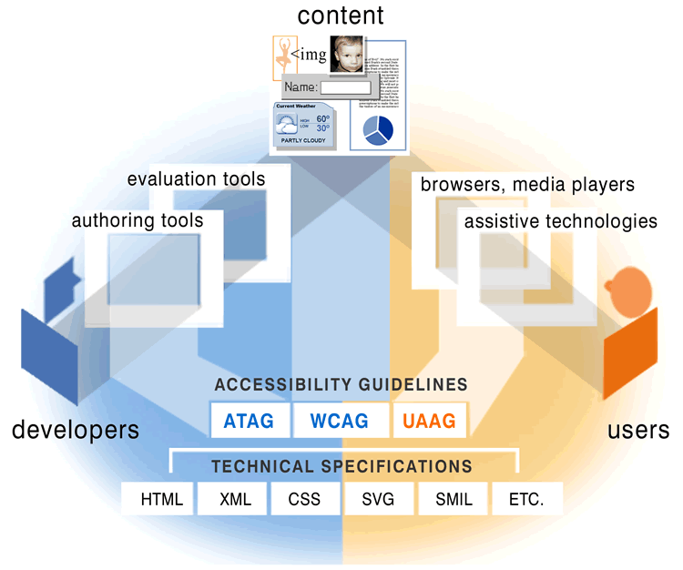
W3C 无障碍标准主要的体系

Slide 4
Web 内容无障碍指南 2.x – WCAG 2.x
全称： Web Content Accessibility Guidelines 2.x
https://www.w3.org/TR/WCAG22/
覆盖人群
失明和弱视、老年人、耳聋和听力丧失、运动受限、言语障碍、认知及学习障碍、光敏性和多种残疾组合的残障人士
国际采纳：https://www.w3.org/WAI/policies/?q=wcag-20&q=wcag-20-derivative
中国国标、 ISO/IEC 40500:2012 、508法案、ADA、EN 301 549 等40多个国家和地区
各大公司产品无障碍设计的依据。

Slide 5
Web 内容无障碍指南 (WCAG)
WCAG 2.0
Web 和应用程序内容的无障碍
Web 和应用程序内容必须是可感知性、可操作性、可理解性、鲁棒性
国际标准也是 ISO 认可的
被许多国家政府采用和引用
WCAG 2.1
针对移动产品、低视力、认知的扩展条款
向后兼容，但具有进化
更新的技术和理解
即将到来
WCAG 2.2 – 预计 2022 年第四季度最终发布。
WCAG 3.0 – 工作组草案（W3C Accessibility Guidelines (WCAG) 3.0）

Slide 6
创作工具可访问性指南 (ATAG)
创作工具可访问性指南 (ATAG) 2.0 - https://www.w3.org/TR/ATAG20/
用户代理可访问性指南（UAAG）2.0 - https://www.w3.org/TR/UAAG20/
用户代理可访问性指南 (UAAG)

Slide 7
WAI-ARIA
为 Web 对象提供无障碍字段
总体介绍： https://www.w3.org/WAI/standards-guidelines/aria/
动态、交互式 Web 内容和应用程序
2017 年完成 ARIA 1.1 - https://www.w3.org/TR/wai-aria-1.1/ ，正在开发的 ARIA 1.2 到了浏览器实施阶段。1.3 正在探索一些支持盲文的字段。
其他文档：
User Agent Implementation Guide
WAI-ARIA Authoring Practices （腾讯团队已翻译）
Core Accessibility API Mappings 1.2
Accessible Name and Description: Computation and API Mappings 1.2
HTML Accessibility API Mappings 1.0
SVG Accessibility API Mappings 1.0

Slide 8
移动无障碍指南
对象：手机和平板电脑，数字电视，可穿戴设备，如智能手表，汽车仪表盘和飞机椅背上的设备，家用电器中的设备，其他 "物联网"设备等
工作方式：产出标准到 WCAG/ATAG/UAAG/ARIA
目前产出内容：
WCAG2ICT: 将WCAG应用于非 Web 的信息和通信技术领域
WCAG/ATAG/UAAG 的标准适配
手机操作系统无障碍需求（用户需求征集，操作系统适配，现存问题研究）
https://drive.google.com/drive/folders/1Q9md2AvmeTgvsT9GB62BsGvCaalDGtE6

Slide 9
无障碍测试
Accessibility Conformance Testing (ACT)
针对无障碍测试
测试的方式方法的标准：https://www.w3.org/TR/act-rules-format/
WCAG 测试：https://www.w3.org/WAI/standards-guidelines/act/rules/
WCAG-EM：提供了无障碍测试的步骤https://www.w3.org/TR/WCAG-EM/

Slide 10
认知及学习无障碍指导文档
https://www.w3.org/TR/coga-usable/

Slide 11
个性化技术标准
个性化技术 （Adapt）
迎合不同需求人群
拓展HTML
https://www.w3.org/TR/adapt/
Demo: https://rawgit.com/ayelet-seeman/coga.personalisation/demo/conactUs.html
<span data-symbol="13621 12324 17511">Cup of Tea</span>

Slide 12
语音合成标准
https://www.w3.org/TR/spoken-html/
扩展HTML，SSML，丰富应用与 TTS 的字段
对语音合成的标记语言进行扩充
增加重音，性别，音标，转译等特性
<span data-ssml-say-as='characters'>90274</span>
<span data-ssml='{"say-as":{"interpret-as":"characters"}}'>90274</span>

Slide 13
数字出版物无障碍
中国加入马拉喀什条约
EPUB 3工作组产出了多份无障碍相关标准：
EPUB Accessibility 1.1 - https://www.w3.org/TR/epub-a11y-11/
EPUB Accessibility Techniques 1.1 - https://www.w3.org/TR/epub-a11y-tech-11/
EPUB Accessibility - EU Accessibility Act Mapping - https://www.w3.org/TR/epub-a11y-eaa-mapping/
EPUB Fixed Layout Accessibility - https://w3c.github.io/epub-specs/epub33/fxl-a11y/

Slide 14
覆盖更广的标准体系
从 Web 无障碍到 数字 无障碍
移动端的无障碍适配 - https://w3c.github.io/Mobile-A11y-TF-Note/
自然语言接口无障碍 - https://www.w3.org/TR/naur/
RTC 无障碍 - https://www.w3.org/TR/raur/
XR 无障碍 - https://www.w3.org/TR/xaur/
Media 无障碍 - https://www.w3.org/TR/saur/
验证码无障碍 - https://w3c.github.io/captcha-accessibility/
远程会议 - https://github.com/w3c/remote-meetings/
Miniapp 无障碍 - 开发中(国家标准)
WoT/HTML/Math 无障碍 …

Slide 15
W3C 无障碍资源
资源
WAI 网站：https://www.w3.org/WAI/
各个标准的技术指南，实施技术推荐，测试用例编写，测试工具推荐，立法参考，商业案例等等。
课程：
WAI 课程（联合国教科文组织）：
https://www.w3.org/WAI/fundamentals/foundations-course/

Slide 16
参与我们的工作
工作组（AGWG，APA，ARIA，EOWG）
WAI 兴趣组（WAI IG）
https://www.w3.org/WAI/about/groups/waiig/
W3C 中文无障碍社区组
https://www.w3.org/community/cnwa/

Slide 17
https://github.com/w3c/cnwa

Slide 18
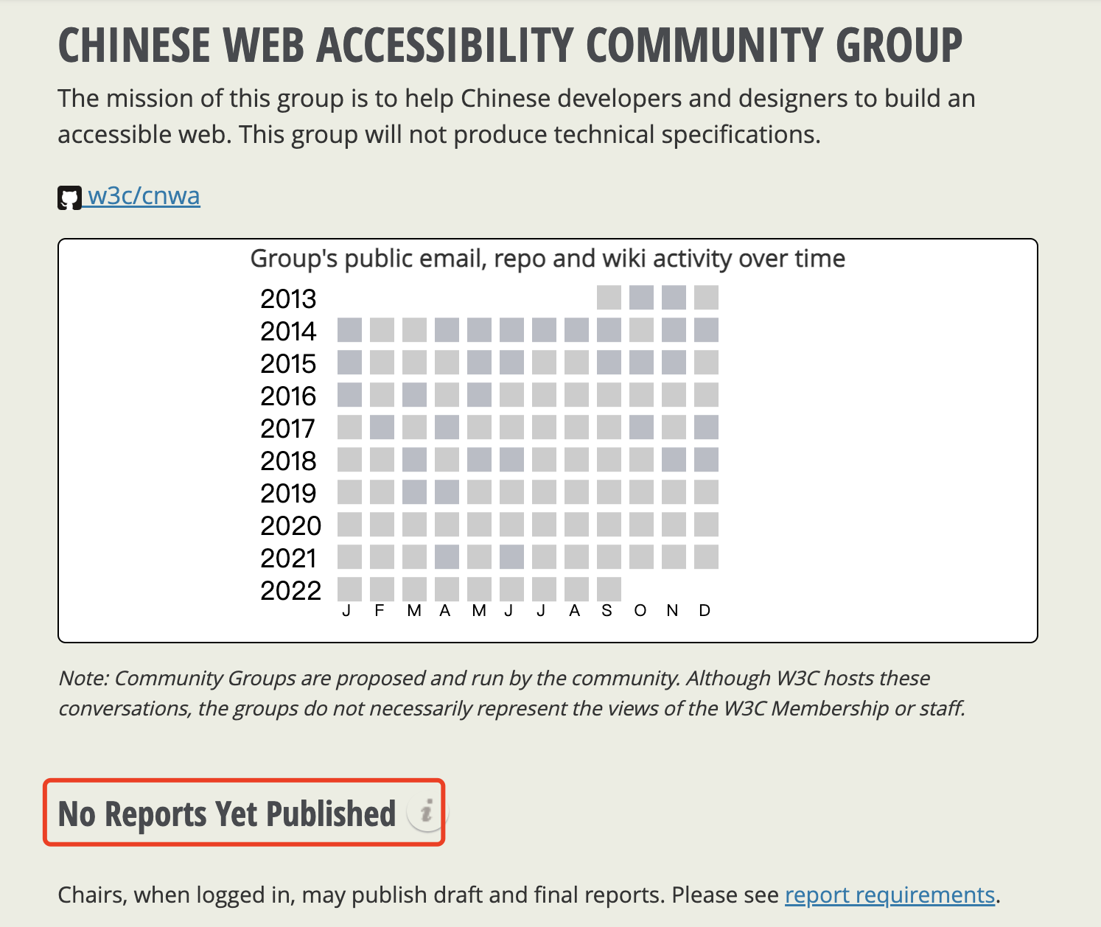
https://www.w3.org/community/cnwa/

Slide 19
谢谢观看
欢迎交流
邮箱：ran@w3.org
电话/微信：15929961186

